Slide 1




》》
第一章攻击路径及流程
随着互联网的高速发展及5G时代的到来，互联网已经逐渐成为网络应用的主要载体，用户可以通过互联网浏览网页、购物、办公、娱乐等，科技的发展给人们的生活带来了极大的便利，但是网络安全相关的攻击也愈演愈烈，攻击者利用互联网应用本身存在的漏洞进行数据获取、信息系统破坏的安全事件层出不穷，给国家安全、企业利益和个人隐私安全等带来了极大的危害。
互联网场景下的攻击方式多种多样，攻击者可以对目标的任意系统开放的任何端口或服务进行攻击，大致分为以下几种攻击路径：
  1-互联网Web应用系统攻击。
  2-互联网旁站攻击。
  3-互联网系统与服务攻击。
  4-移动App应用攻击。
  5-社会工程学攻击。
  6-近源攻击。
  7-供应链攻击。
2
0
1
4
旁站攻击或测试并不直接针对目标系统，而是通过访问与目标相关的系统或服务，来获取敏感信息或进行进一步的攻击。
Notes:
在网络中，端口是用来识别特定进程或服务的一种整数标识符。它们与IP地址一起使用，帮助计算机在网络中找到目标服务。例如，HTTP协议通常使用端口80，而HTTPS使用443。
服务通常指的是在计算机系统上运行的应用程序或后台进程，提供特定功能。例如，web服务器、邮件服务器或数据库服务器都是不同的服务。

Slide 2

目录
1
互联网Web应用系统攻击。
2
互联网旁站攻击
3
互联网系统与服务攻击

Slide 3
1-互联网Web应用系统攻击
Web应用系统一向是互联网攻击的重灾区，在企业中更是占据着十分重要的地位。Web1.0时代人们通过将WebShell（可执行脚本）上传到目标服务器获取权限，比较典型的是文件上传漏洞。但这时人们还没十分在意Web安全，直至SQL注入的出现才彻底改变了Web安全的地位，现在Web安全也在网络安全中占据着极其重要的地位。
文件上传：意用户利用文件上传功能上传恶意文件，进而实现攻击的漏洞。
开放式Web应用程序安全项目（OWASP，Open Web Application Security Project）是一个旨在提高软件安全性、促进安全最佳实践的全球性非营利性组织。它的主要目标是帮助开发者、测试人员和安全专家了解和应对Web应用程序的安全风险。

Slide 4

1-互联网Web应用系统攻击
WEB是什么？
“Web”是“World Wide Web”的缩写，意思是全球广域网，也被称为万维网。指的是一个由互联网上的网页、应用程序和服务组成的全球信息空间。它允许用户通过浏览器访问和分享信息，使用超链接连接不同的内容。
对于普通的用户来说，web仅仅只是一种环境——互联网的使用环境、氛围、内容等；而对于网站制作、设计者来说，它是一系列技术的复合总称。
(包括网站的前台布局、后台程序、美工、数据库领域等等的技术概括性的总称)。

Slide 5
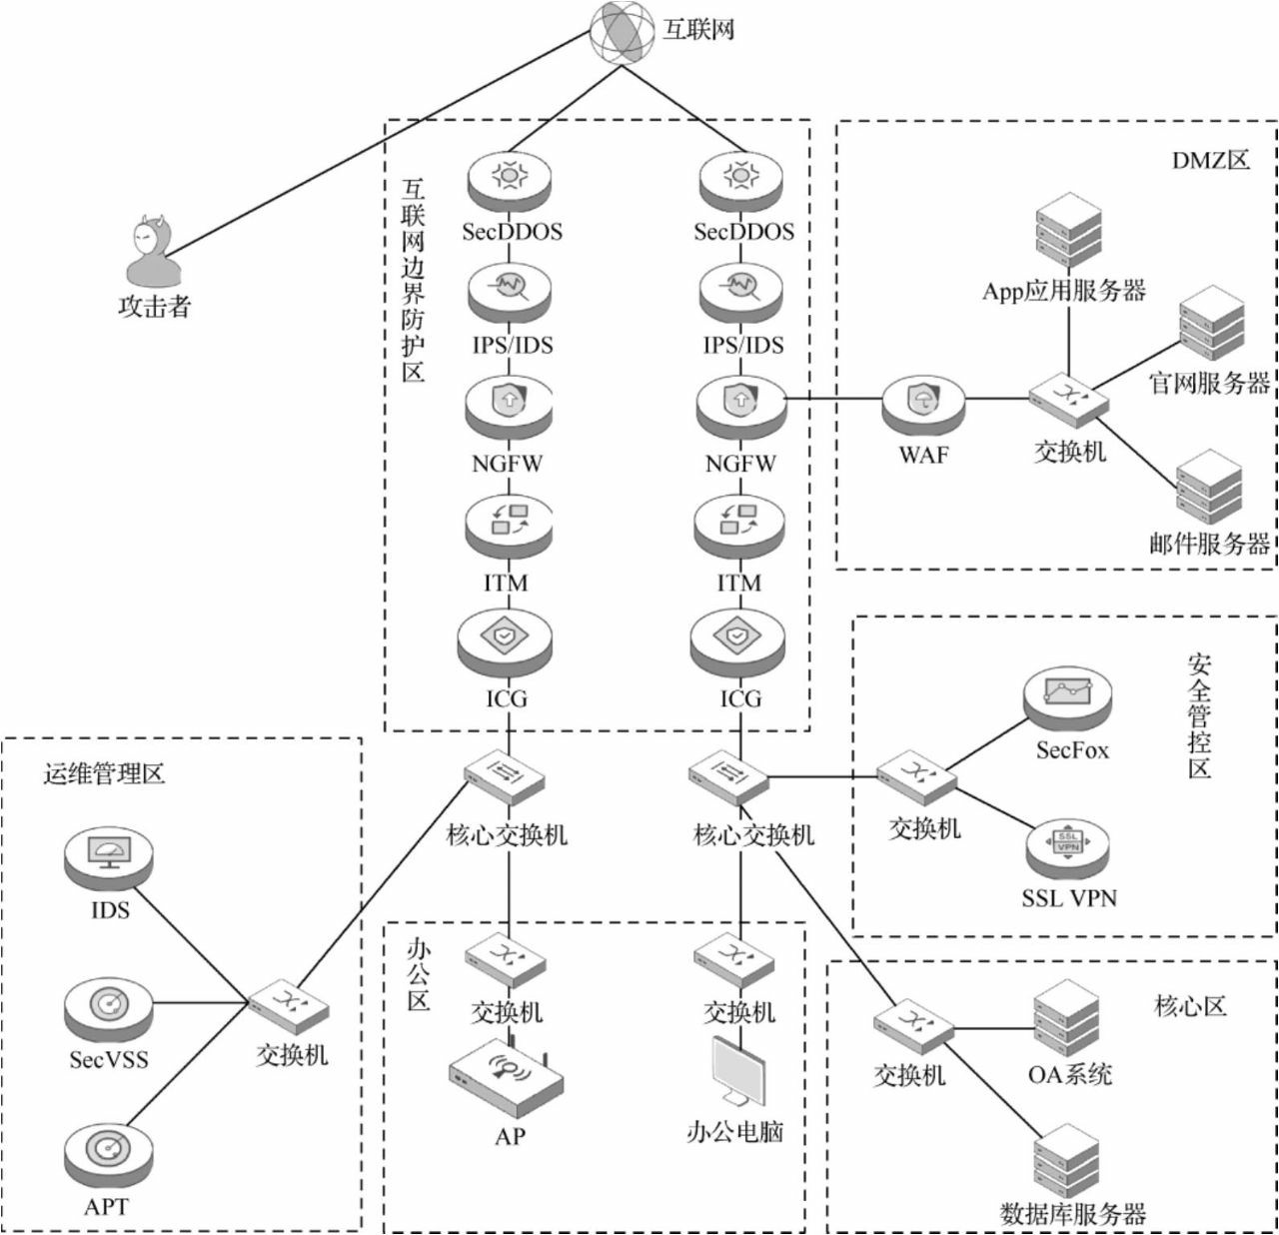
1-互联网Web应用系统攻击
互联网边界防护区：作为内部网络与外部互联网之间的第一道防线，主要用来防范来自外部的攻击。通常包括防火墙、入侵检测系统 (IDS) 和入侵防御系统 (IPS)，可以过滤和监控网络流量。
DMZ区（Demilitarized Zone，非军事区）：用于存放需要与互联网直接交互的服务（如Web、邮件和FTP服务器）。虽然DMZ接受外部流量，但它被安全措施隔离，保护内部网络不受潜在威胁。
运维管理区：维管理区用于内部IT管理员和运维人员进行系统管理、配置和维护操作。该区域可设置严格的访问控制，以确保只有授权的人员可以进行管理操作。
办公区：办公区通常是员工日常工作的区域，包括工作人员的计算机和设备，主要用于日常业务运营。通常需要适当的安全措施来保护企业数据。
安全管控区：安全管控区是用于集中监控、管理和响应安全事件的区域。通常包括安全信息和事件管理 (SIEM) 系统、监控工具以及安全运维团队的工作站。
核心区：核心区是整个网络架构的核心部分，承载着关键的网络资源和应用（如数据库、应用服务器）。该区域需要最严格的安全控制，以防止未经授权的访问。

Slide 6
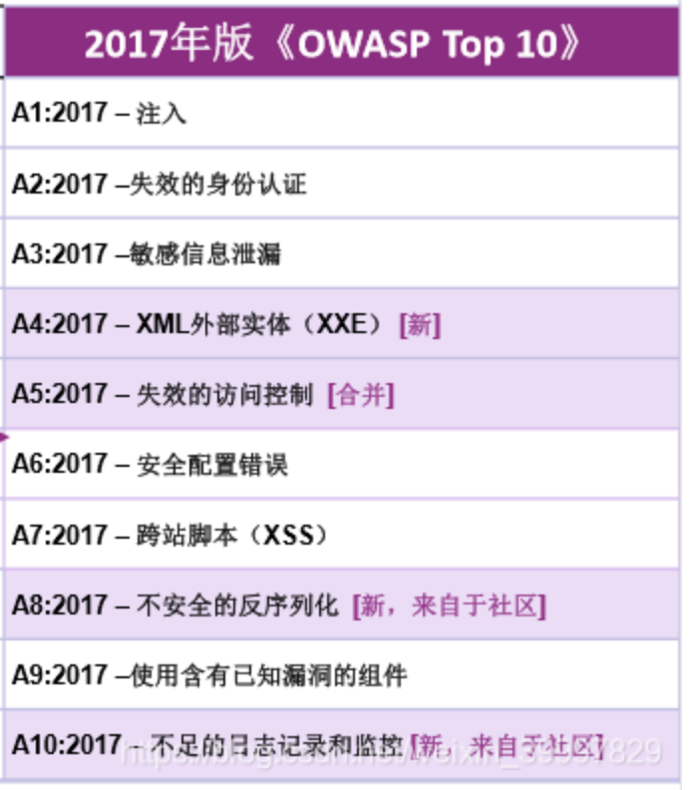
1-互联网Web应用系统攻击
OWASP组织公开发布的2017年版的《OWASP Top 10》中介绍的前10大Web安全漏洞，主要基于超过40家专门从事应用程序安全业务的公司提交的数据，以及500位以上的个人完成的行业调查。这些数据包含了从数以百计的组织、超过10万个实际应用程序和API中收集的漏洞。前10大Web安全漏洞是根据这些数据选择和优先排序，并结合了对可利用性、可检测性和影响程度的一致性评估而选出的

Slide 7
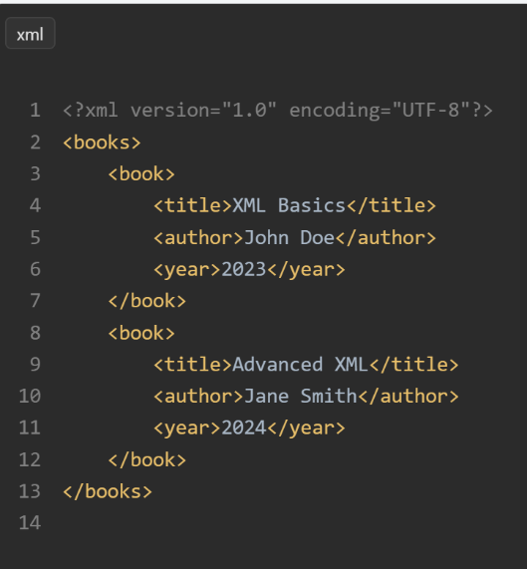
1-互联网Web应用系统攻击
1、注入漏洞
攻击方式：利用应用程序弱点，通过恶意字符将恶意代码写入数据库，获取敏感数据或进一步在服务器执行命令。
漏洞原因：应用程序身份认证系统认证缺陷
2、失效的身份认证
攻击方式：攻击者利用网站应用程序中的身份认证缺陷获取高权限并进行攻击应用服务
3、敏感数据泄露
攻击方式：常见的攻击方式主要是扫描应用程序获取到敏感数据
4、XML 外部实体漏洞
攻击方式：当应用程序解析 XML文件时包含了对外部实体的引用，攻击者传递恶意包含 XML 代码的文件，读取指定的服务器资源。（XML：可扩展标记语言，是一种用于存储和传输数据的文件格式。它是一种文本文件，使用标签来结构化数据，方便人和机器处理。）
5、无效的访问控制
攻击方式：没有检查身份，直接导致攻击者绕过权限直接访问

Slide 8
1-互联网Web应用系统攻击
6、安全配置错误
攻击方式：攻击者利用错误配置攻击，获取敏感数据或者提升权限
7、跨站脚本攻击XSS：
攻击方式：攻击者使用恶意字符嵌入应用程序代码中并运行，盗取应用程序数据
跨站（Cross-Site）：指的是攻击者可以在一个网站（或应用程序）上注入脚本代码，然后这个脚本会在另一个网站的上下文中执行。这种跨站点的特性使得攻击者能够利用用户的浏览器去执行恶意操作。
8、不安全的反序列化漏洞
攻击方式：攻击者利用应用程序反序列化功能，反序列化恶意对象攻击应用程序。
序列化：将数据结构或对象转换成一种可以存储或传输的格式（如 JSON、XML 或二进制格式）。
反序列化：接收这些序列化的数据，并将其解析或转换回原来的数据结构或对象。
9、使用含有已知漏洞的组件
攻击方式：利用应用程序技术栈中的框架、库、工具等的已知漏洞进行攻击，获取高权限或者敏感数据
10、日志记录和监控不足导致的风险
漏洞原因：对于日志记录的监控不足，造成攻击者攻击系统、应用、盗取数据等操作无法被发现和追查。

Slide 9
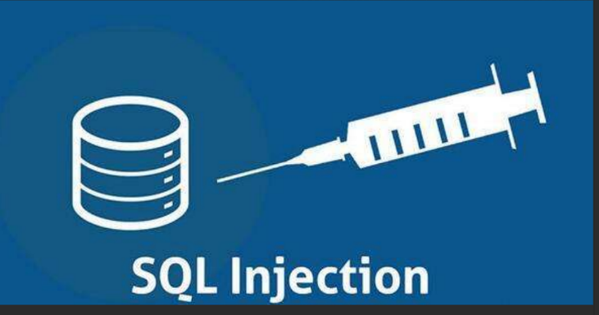
1-互联网Web应用系统攻击
从2017年版的《OWASP Top 10》中可以看出，注入仍然是十大安全漏洞之首
SQL 注入：攻击者通过在 SQL 查询中插入恶意 SQL 代码，达到获取敏感数据、修改数据或执行其他未授权操作的目的。
SQL注入产生的原因：当web应用向后台数据库传递SQL语句进行数据库操作时。如果对用户输入的参数没有经过严格的过滤处理，那么攻击者就可以构造特殊的SQL语句，直接输入数据库引擎执行，获取或者修改数据库中的数据。
SQL注入的本质：把用户输入的数据当做代码来执行，违背了“数据与代码分离的原则”。
SQL注入的两个关键点:
用户能够控制输入的内容
web应用把用户输入的内容带入到数据库中执行。
SQL注入的危害：
盗取网站的敏感信息。
绕过网站后台认证。

Slide 10
2-互联网旁站攻击
旁站是指同一服务器中的不同站点，旁站攻击则是指针对同一服务器的不同站点进行渗透的方法。
在攻击过程种目标站点往往比较难以攻破，所以也就衍生出了几种
经典的攻击手法：
（1）旁站攻击。
（2）子域名攻击。
（3）C段攻击
旁站攻击，一般获取旁站的手法分为以下几种：
（1）IP反查。
（2）端口扫描。
（3）二级站点。

Slide 11
2-互联网旁站攻击
IP反查的攻击手法一般有如下步骤：
（1）获取站点的真实IP。
（2）通过查询接口根据IP反查绑定的域名。
（3）对旁站进行渗透并GetShell。
（4）通过旁站的Shell进行提权，获取服务器权限。

Slide 12
互联网Web应用系统攻击
实验：
步骤一：找到学校的官网网址
步骤二：通过网站：https://iplark.com/search 查询学校的的IP地址
步骤三：IP反查—根据查到的ip地址找到学校的官网地址： https://www.ip138.com/

Slide 13
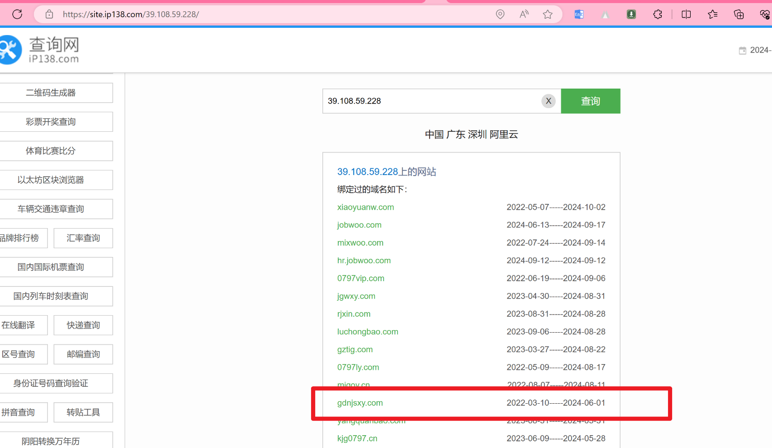
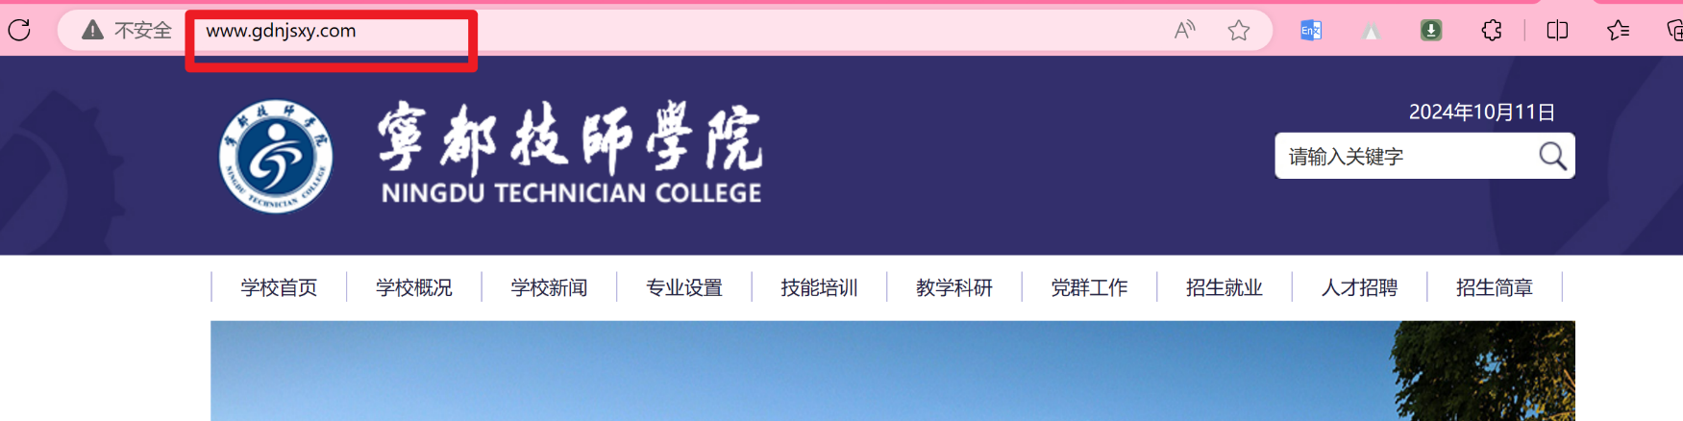
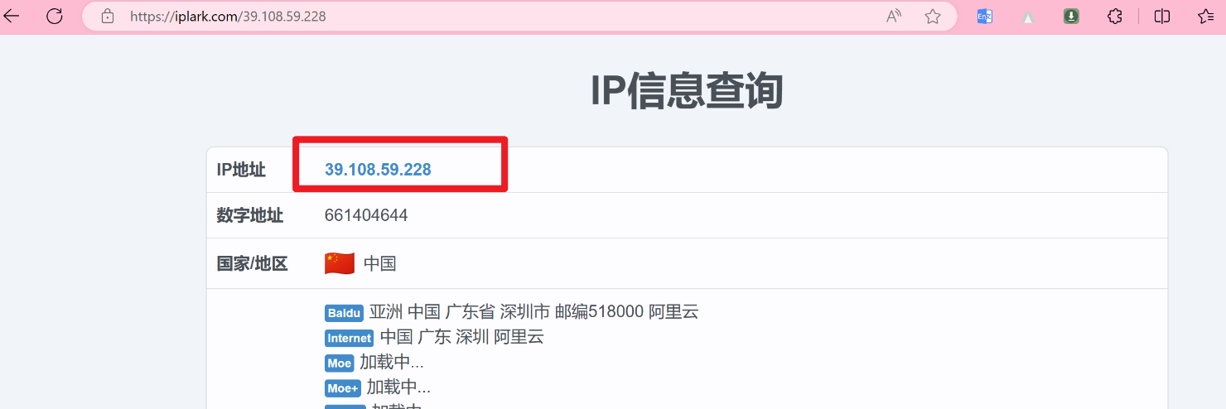
互联网Web应用系统攻击
实验：
步骤一：找到学校的官网网址为：http://www.gdnjsxy.com/
步骤二：找到IP地址为：39.108.59.228
步骤三：IP反查 – 找到学校我官网网址为：gdnjsxy.com

Slide 14
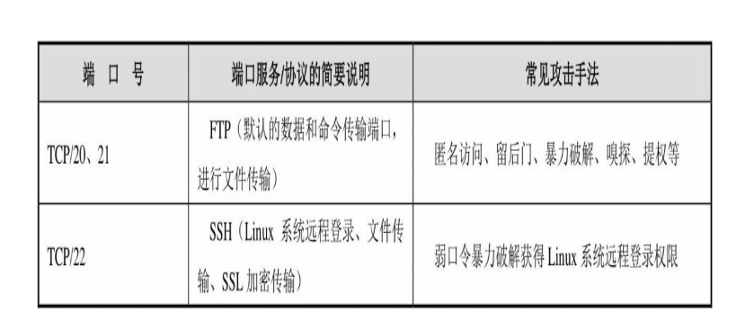
3-互联网系统与服务攻击
针对端口的渗透是互联网安全中一直存在的攻击方式，安全管理员往往通过防火墙、路由器等对端口做安全策略以防止针对端口的入侵，真实场景中很多管理员因为配置错误导致很多存在高危漏洞的端口暴露在外面，这样就给了攻击者可乘之机。
服务器运行的不同服务对应不同的端口，对端口渗透就是对服务的渗透，在对端口渗透之前首先判断目标开启了哪些端口，这些端口运行的是什么样的服务，其次判断这些服务是否存在漏洞，最后进行渗透。
针对不同的端口和不同的服务会有不同的攻击手法，表1‑2中列举
了常见端口与服务的攻击手法。

Slide 15
3-互联网系统与服务攻击
课本第10页
社工库
https://www.bilibili.com/video/BV1TM4y1R7Ng/?spm_id_from=333.337.search-card.all.click&vd_source=cdc458ea83ff3bee8e495e007d83bccf

Slide 16
3-互联网系统与服务攻击
实验：获取端口号
https://www.bilibili.com/video/BV1ZR4y1Y745/?spm_id_from=333.337.search-card.all.click&vd_source=cdc458ea83ff3bee8e495e007d83bccf

